Slide 1











EduFive
ĐỊA LÍ
ÔN TẬP
CUỐI KÌ I

Slide 2
KHỞI ĐỘNG

Slide 3










Câu 1: Nước ta nằm trên bán đảo nào?
Bán đảo Tây Dương
Bán đảo Bắc Dương
Bán đảo Đông Dương
Bán đảo Nam Dương

Slide 4
Câu 2: Nước ta thuộc khu vực nào của châu Á?
Đông Á
Đông Nam Á
Nam Á
Bắc Á

Slide 5
Câu 3: Phần đất liền nước ta giáp với những nước nào?
Lào, Cam-pu-chia, Thái Lan
Cam-pu-chia, Thái Lan, Mi-an-ma
Thái Lan, Mi-an-ma, Trung Quốc
Lào, Cam-pu-chia, Trung Quốc

Slide 6
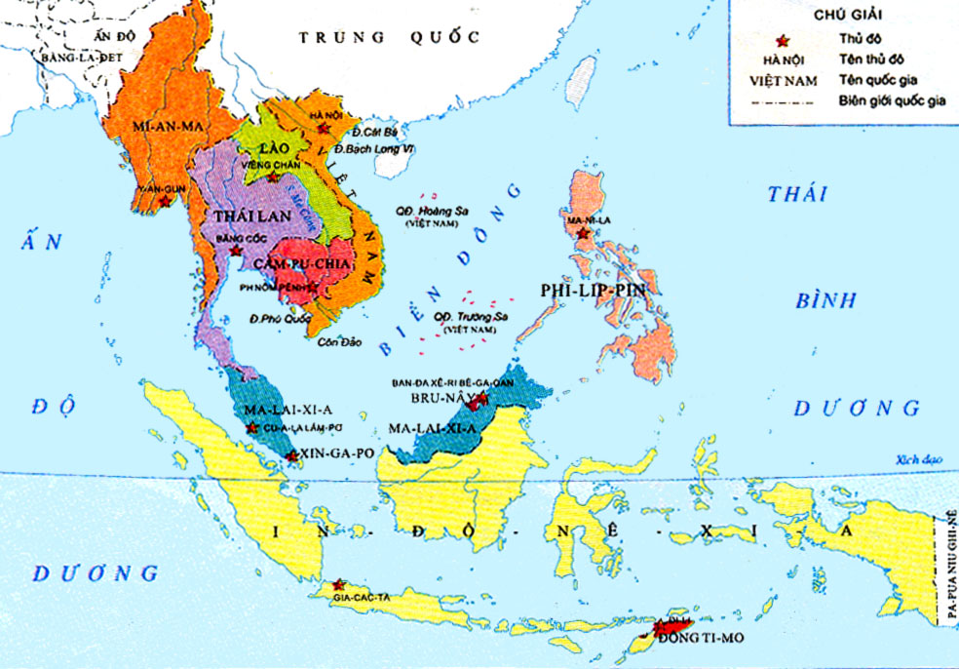


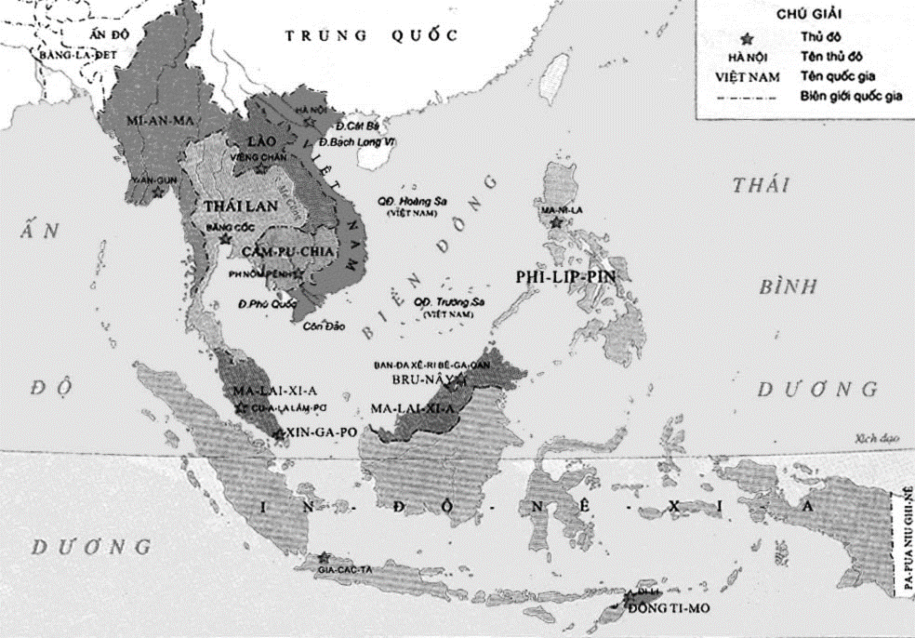


1. Vị trí địa lí và giới hạn
- Nêu tên những nước giáp phần đất liền của nước ta.
-Việt Nam nằm ở đâu? -Thuộc khu vực nào?
Bán đảo Đông Dương
Nước ta nằm trên bán đảo Đông Dương, thuộc khu vực Đông Nam Á.
- Kể tên một số đảo và quần đảo của nước ta.
Hình 1. Lược đồ Việt Nam trong khu vực Đông Nam Á

Slide 7
Câu 4: Diện tích lãnh thổ nước ta khoảng bao nhiêu km²?
330 000 km²
340 000 km²
333 000 km²
343 000 km²

Slide 8
Kết luận
Nước ta nằm trên bán đảo Đông Dương, thuộc khu vực Đông Nam Á. Đất nước ta gồm phần đất liền có đường bờ biển giống hình chữ S và vùng biển rộng lớn thuộc Biển Đông với nhiều đảo và quần đảo.

Slide 9
Thứ 6 ngày 22 tháng 12 năm 2023
Nội dung thảo luận:
a. Nước ta có bao nhiêu dân tộc? Dân tộc nào có số dân đông nhất và sống chủ yếu ở đâu?
b. Các dân tộc ít người sống chủ yếu ở đâu?
Câu 1:
( Học sinh nhóm bắt thăm và trả lời câu hỏi )

Slide 10
Câu 1:
a. Nước ta có 54 nhiêu dân tộc. Dân tộc Kinh (Việt) có số dân đông nhất, sống tập trung ở các đồng bằng, ven biển.
b. Các dân tộc ít người sống chủ yếu ở vùng núi và cao nguyên.

Slide 11
Thứ 6 ngày 22 tháng 12 năm 2023.
Địa lí: ÔN TẬP
Câu 2:
Trong các câu sau đây, câu nào đúng, câu nào sai:
a) Dân cư nước ta tập trung đông đúc ở vùng núi và cao nguyên.
b) Ở nước ta, lúa gạo là loại cây được trồng nhiều nhất.
c) Trâu bò được nuôi nhiều ở vùng núi; lợn và gia cầm được nuôi nhiều ở đồng bằng.
d) Nước ta có nhiều nghành công nghiệp và thủ công nghiệp.
e) Đường sắt có vai trò quan trọng nhất trong việc vận chuyển hàng hóa và hành khách nước ta.
g) Thành phố Hồ Chí Minh vừa là trung tâm công nghiệp lớn, vừa là nơi có hoạt động thương mại phát triển nhất cả nước.

Slide 12
BÀI 16. Ôn tập:
Câu 2: Trong các câu dưới đây, câu nào đúng, câu nào sai:
a. Dân cư nước ta tập trung đông đúc ở vùng núi và cao nguyên.
b. Ở nước tta, lúa gạo là loại cây được trồng nhiều nhất.
c. Trâu, bò được nuôi nhiều ở vùng núi; lợn và gia cầm được nuôi nhiều ở đồng bằng
d. Nước ta có nhiều ngành công nghiệp và thủ công nghiệp.
e. Đường sắt có vai trò quan trọng nhất trong việc vận chuyển hàng hóa và hành khách ở nước ta.
g. Thành phố Hồ Cvhis Minh vừa là trung tâm công nghiệp lớn, vừa là nơi có hoạt động thương mại phát triển nhất cả nước.
b
c
d
e
g

Slide 13
AI NHANH, AI ĐÚNG?

Slide 14

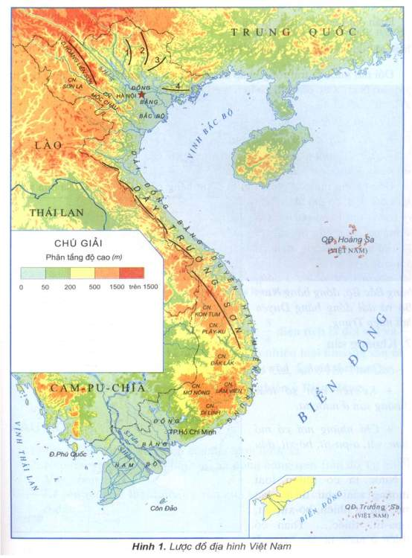
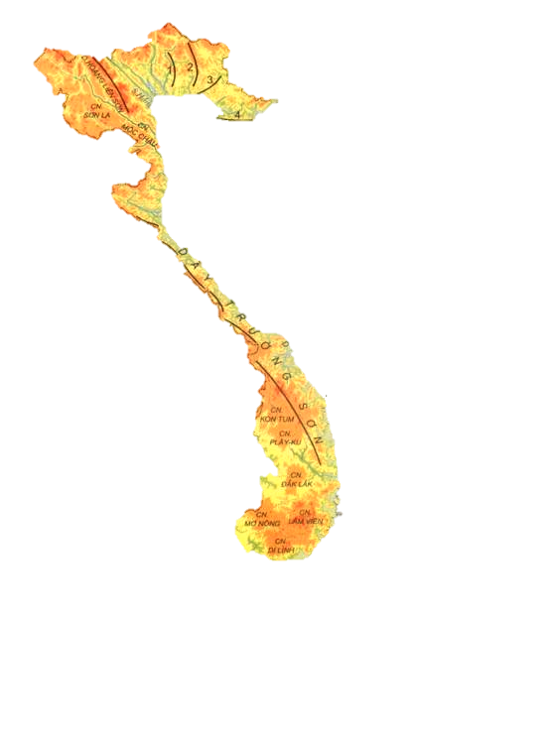
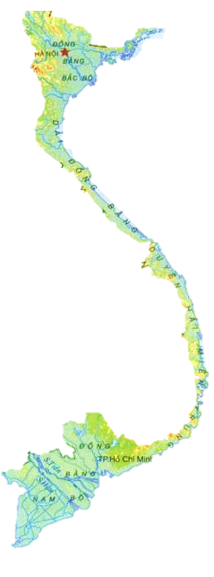


1. Nước ta có $\frac{3}{4}$ diện tích là đồi núi, $\frac{1}{4}$ diện tích là đồng bằng.
ĐÚNG
SAI
Hình 1. Lược đồ địa hình Việt Nam

Slide 15
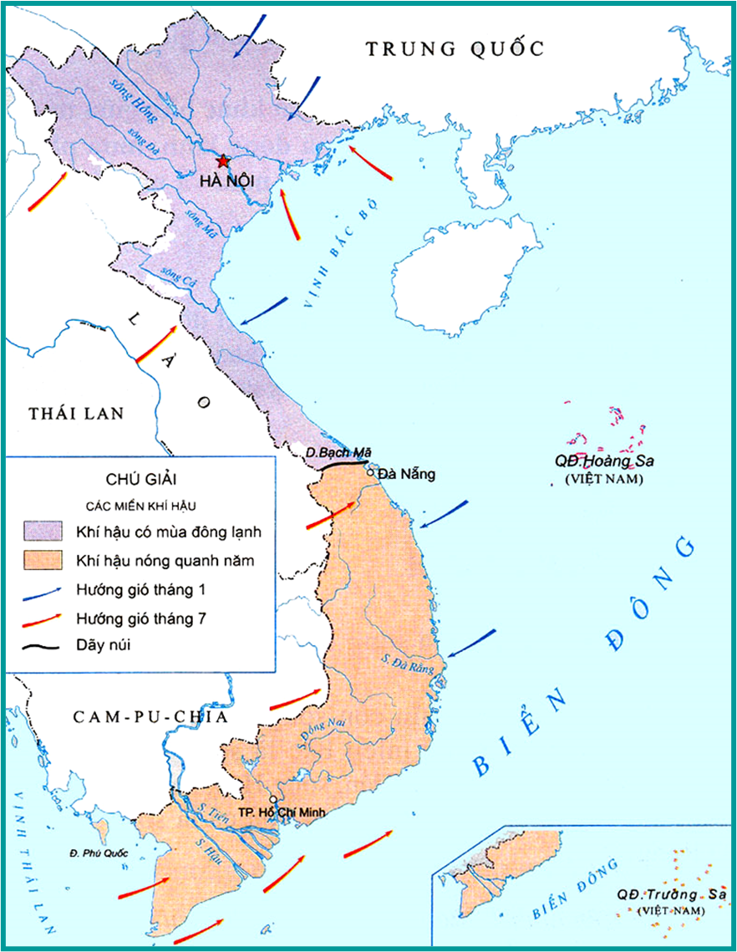
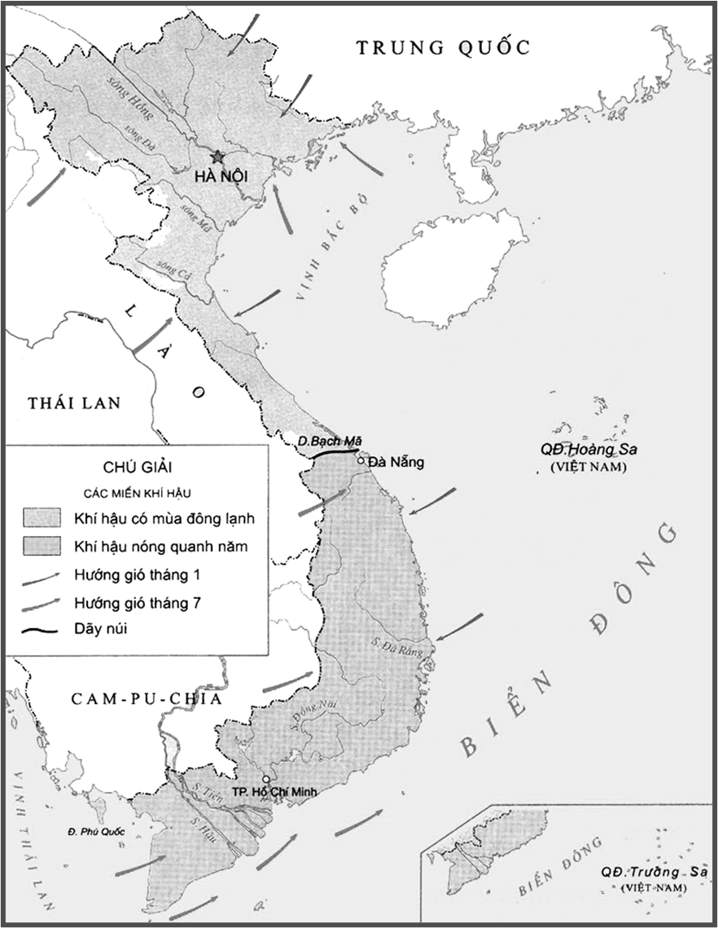
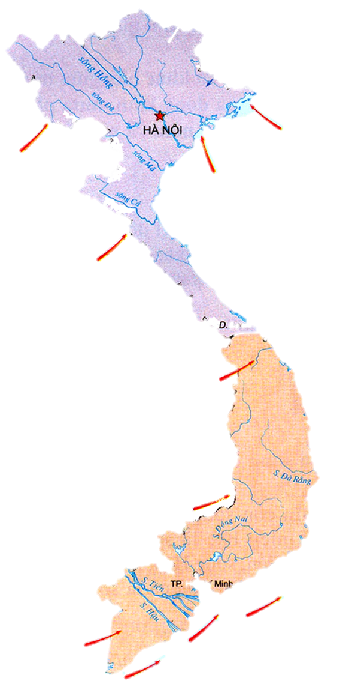
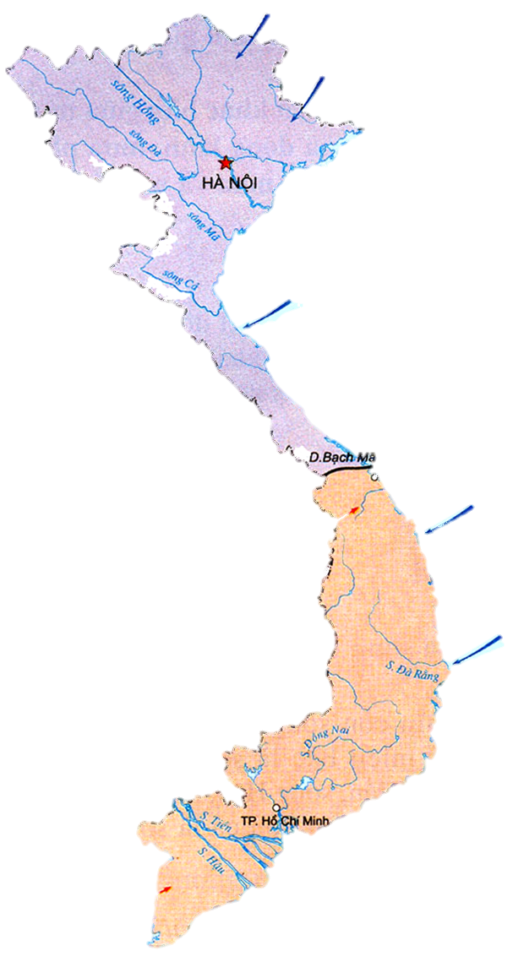

Gió mùa đông bắc
2. Nước ta có khí hậu nhiệt đới gió mùa, gió và mưa thay đổi theo mùa.
2. Nước ta có khí hậu ôn hòa, gió và mưa thay đổi theo mùa.
Gió mùa đông nam
Gió mùa đông bắc
ĐÚNG
SAI
Gió mùa tây nam

Slide 16
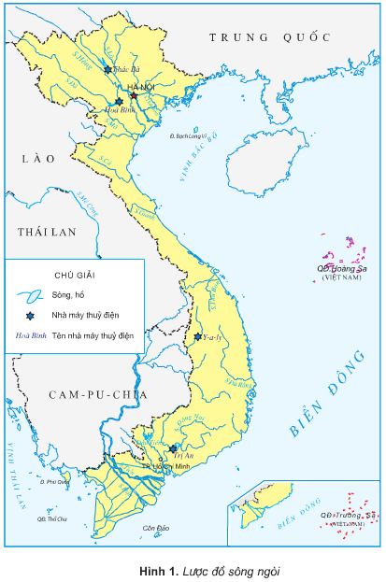
3. Sông ngòi nước ta có lượng nước thay đổi theo mùa và có nhiều phù sa.
ĐÚNG
SAI

Slide 17
4. Vai trò của biển:
- Điều hòa khí hậu
- Nguồn tài nguyên lớn
- Đường giao thông quan trọng
- Ven biển có nhiều nói du lịch, nghỉ mát.
ĐÚNG
SAI

Slide 18
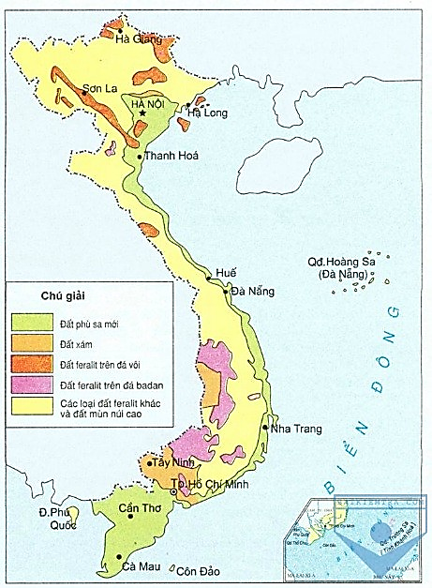

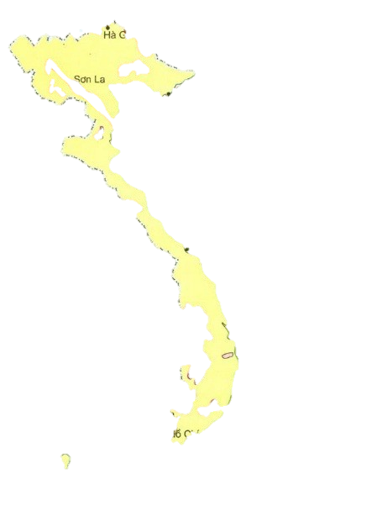
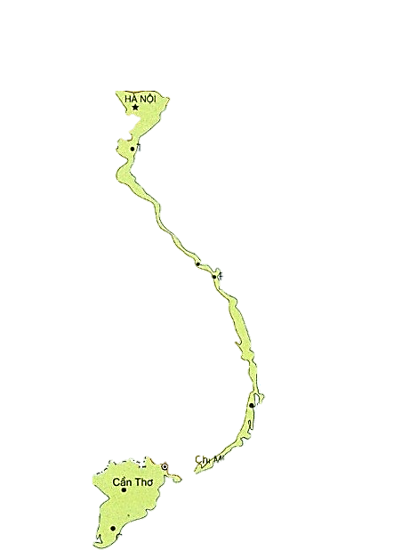


5. Nước ta có đất phe-ra-lít ở đồng bằng, đất phù sa ở vùng đồi núi.
5. Nước ta có đất phù sa ở đồng bằng, đất phe-ra-lít ở vùng đồi núi.
Đất phù sa cổ
ĐÚNG
Đất phù sa cổ
SAI
Lược đồ địa chất Việt Nam

Slide 19
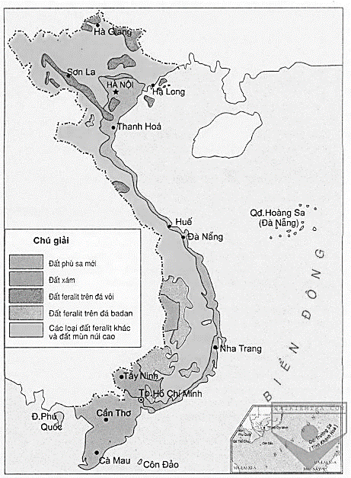
Vị trí các loại đất trên lược đồ.
Đất phù sa mới
Đất phù sa cổ
Đất phe-ra-lít trên đá vôi
Đất phe-ra-lít trên đá badan
Đất phù sa cổ
Đất phù sa cổ
Đất phù sa cổ
Đất phe-ra-lít khác và đất mùn núi cao
Lược đồ địa chất Việt Nam

Slide 20
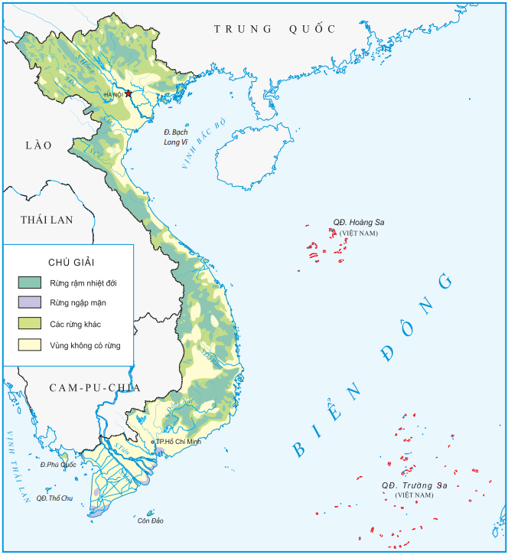
6. Ở nước ta, rừng rậm nhiệt đới phân bố chủ yếu ở ven biển; rừng ngập mặn thường thấy trên vùng đồi núi
6. Ở nước ta, rừng rậm nhiệt đới phân bố chủ yếu trên vùng đồi núi; rừng ngập mặn thường thấy ở ven biển.
ĐÚNG
SAI

Slide 21
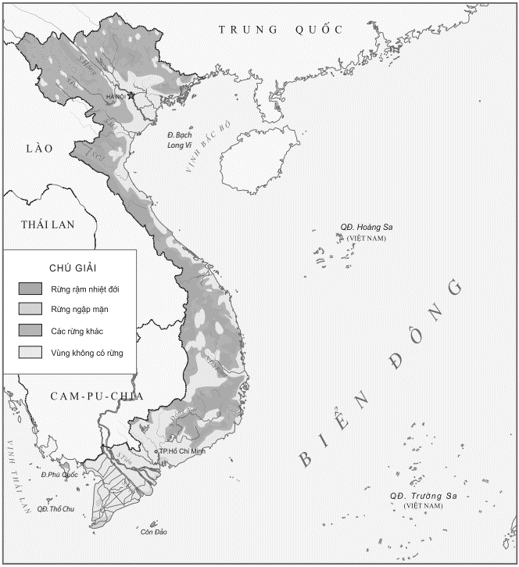
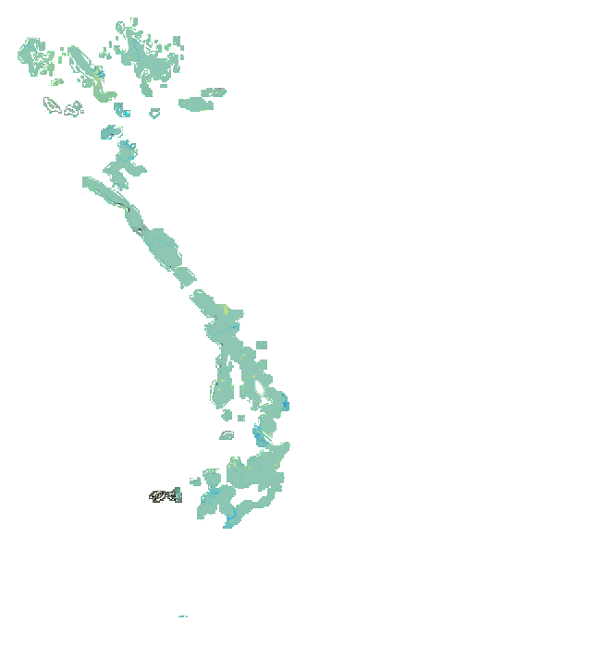
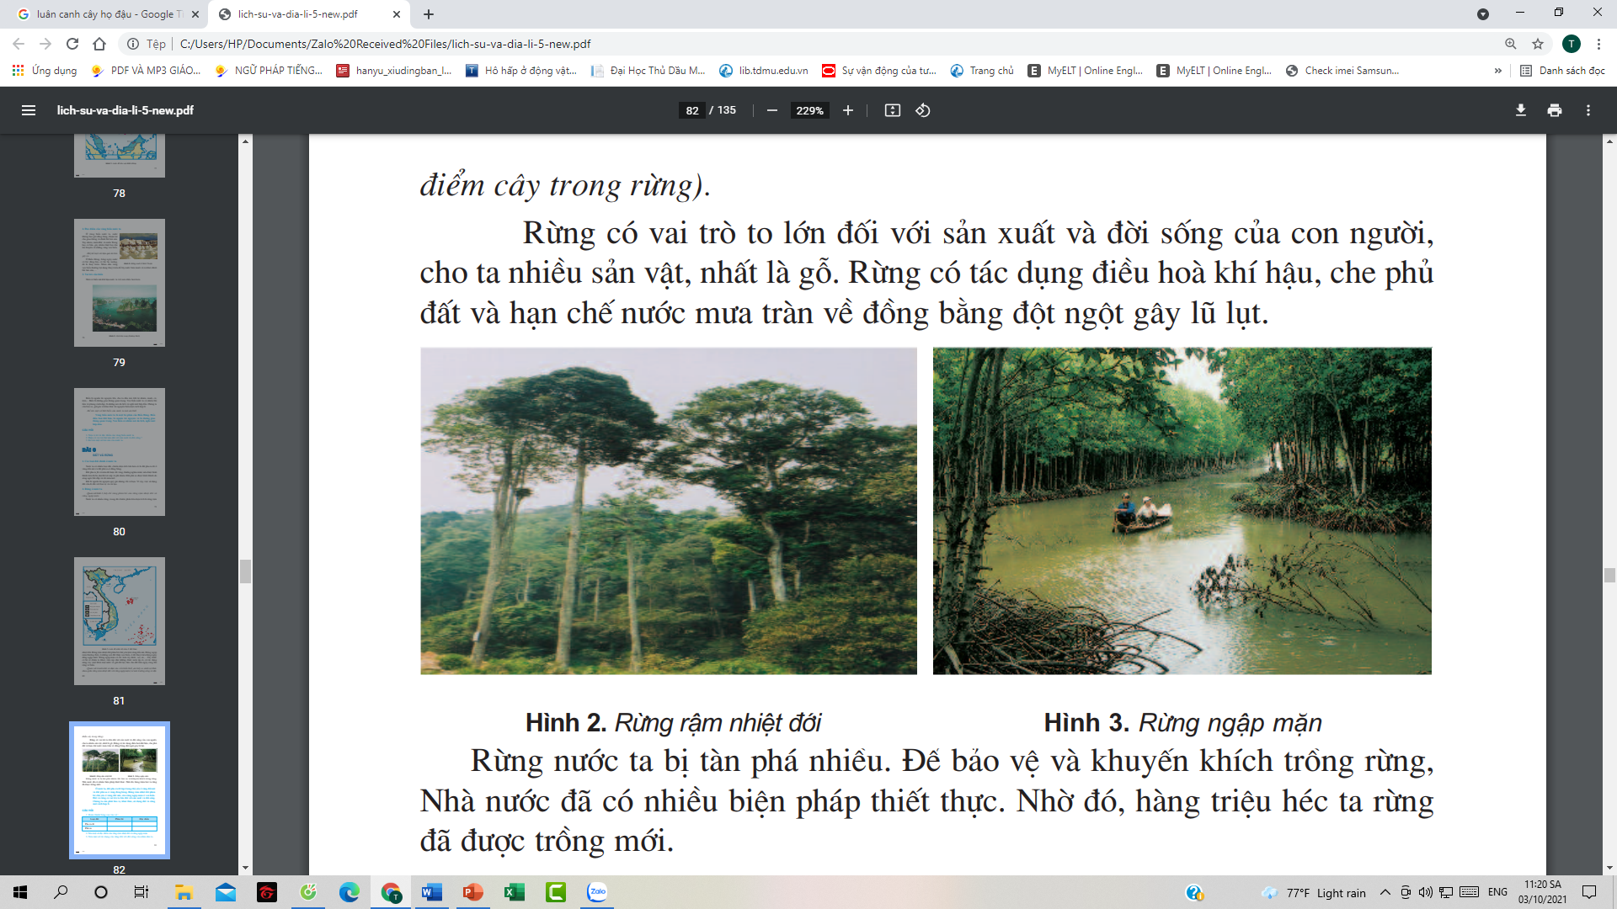

- Nêu tên 2 loại rừng phổ biến ở nước ta.
- Loại rừng nào chiếm diện tích lớn hơn cả?
Rừng rậm nhiệt đới
Rừng rậm nhiệt đới chiếm phần lớn diện tích.
Vùng đồi núi
Rừng ngập mặn
Nơi đất thấp, ven biển
Hình 1. Lược đồ phân bố rừng ở Việt Nam

Slide 22
Ô CHỮ BÍ MẬT
1
K | I | N | H
2
N | Ộ | I | T | H | Ư | Ơ | N | G
3
N | Ô | N | G | T | H | Ô | N
4
T | H | Ư | Ơ | N | G | M | Ạ | I
5
Đ | Ư | Ờ | N | G | Ô | T | Ô
TỪ KHÓA
6
C | H | Ủ | Y | Ế | U
5. Loại hình giao thông vận tải quan trọng nhất trong việc chuyên chở hàng hóa và hành khách là gì?
6. Các ngành công nghiệp cơ khí, dệt may và thực phẩm phân bố .......... ở đồng bằng và ven biển.
3. $\frac{3}{4}$ dân số nước ta sống ở đâu?
KINH TẾ
1. Dân tộc nào có số dân đông nhất nước ta?
2. Việc mua bán ở trong nước gọi là hoạt động gì?
4. Hoạt động bao gồm cả nội thương và ngoại thương gọi là gì?

Slide 23
Xác định vị trí một số dãy nũi, sông lớn trên lược đồ.

Slide 24
1. Cánh cung Sông Gâm
Dãy Hoàng Liên Sơn
2. Cánh cung Ngân Sơn
Dãy Trường Sơn
3. Cánh cung Bắc Sơn
4. Cánh cung Đông Triều
Hình: Lược đồ địa hình Việt Nam

Slide 25
Sông Hồng
Sông Tiền
Sông Đà
Sông Hậu
Sông Thái Bình
Sông Đồng Nai
Sông Mã
Sông Gianh
Sông Cả
Sông Thu Bồn
Sông Đà Rằng
Notes:
Việt Nam hiện có 2360 con sông dài trên 10km, trong đó 93% là các con sông ngắn và nhỏ, chảy liên tỉnh, trong đó, 191 tuyến sông, kênh với tổng chiều dài 6.734,6km được xem là tuyến đường sông quốc gia

Slide 26
Kể tên các sân bay quốc tế của nước ta.
Những thành phố nào có cảng biển lớn bậc nhất nước ta?

Slide 27
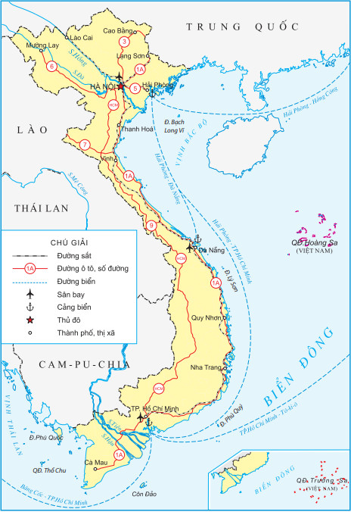

Các sân bay quốc tế là:
- Nội Bài (Hà Nội)
- Tân Sơn Nhất (TP. Hồ Chí Minh)
- Đà Nẵng

Slide 28
Các thành phố có cảng biển lớn bậc nhất nước ta là:
- Hải Phòng
- Đà Nẵng
- TP. Hồ Chí Minh.

Slide 29
Xác định trên bản đồ Việt Nam đường sắt Bắc - Nam, quốc lộ 1A.

Slide 30
Tìm trên hình 2:
- Đường sắt Bắc - Nam
- Quốc lộ 1A

Slide 31


Dặn dò
Xem lại nội dung bài học.
Chuẩn bị bài: Châu á.

